Slide 1
ВИДЫ ТЕАТРА

Slide 2
Пальчиковый театр

Slide 3
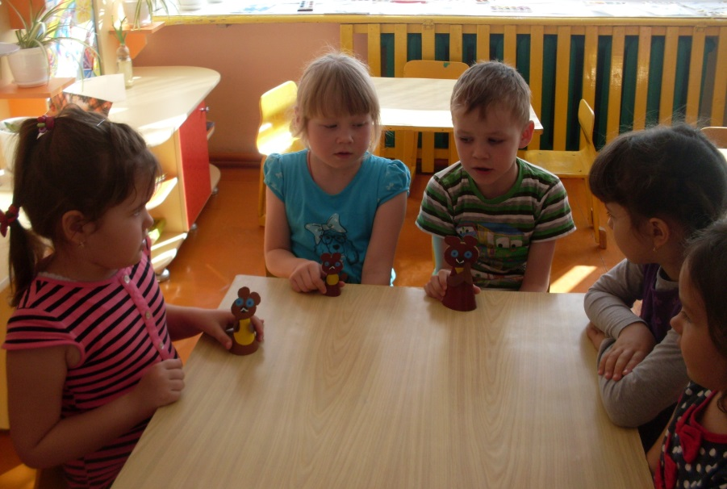
Конусный театр

Slide 4
Перчаточные куклы

Slide 5
Театр масок

Slide 6
Театр кукол «живая рука»

Slide 7
Театр игрушек

